Slide 1







GROUPE 1: CAP – Seconde BAC PRO
FINALE
FÉVRIER 2022

Slide 2
CONSIGNES
Une série de 20 questions va être projetée.
Chaque question s’affichera pendant un temps limité.
Pour chaque question, répondre dans la case correspondante de la feuille de réponse.
Ce test de calcul sera noté sur 20.
Tous documents et la calculatrice sont interdits.

Slide 3
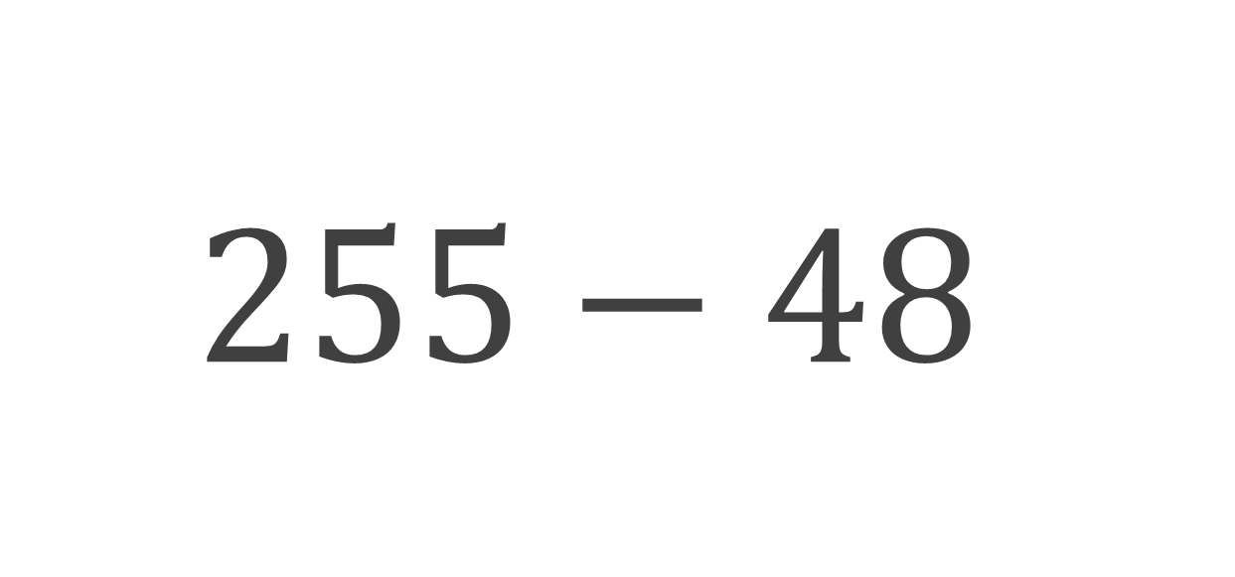
1
CALCULER
$$255−48$$

Slide 4
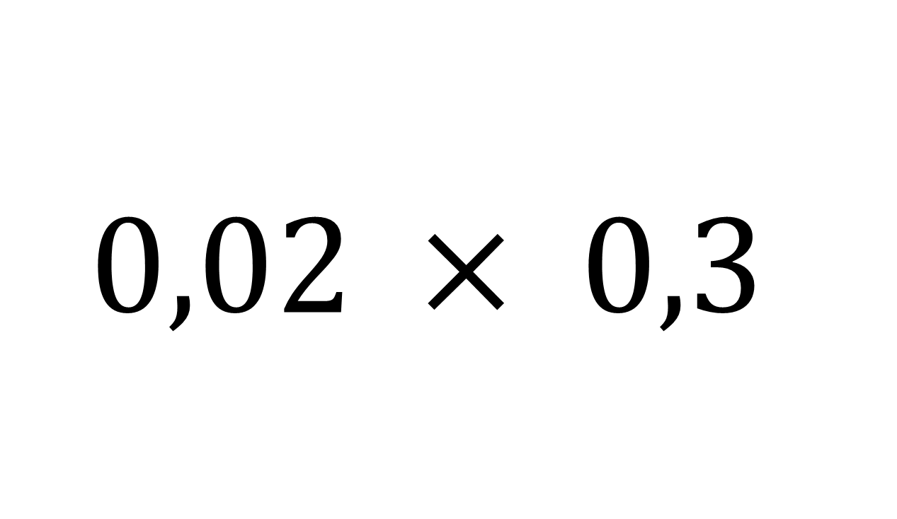
2
CALCULER
$$0,02 × 0,3$$

Slide 5

3
CALCULER
$$7,2÷100$$

Slide 6
4
Le prix d’un article coûtant initialement 100 €
est augmenté de 5 %.
Calculer son nouveau prix.

Slide 7
5
Nathalie achète une jupe valant 47 € et un T-shirt valant 25 €.
Elle paye avec un billet de 100 €.
Combien va-t-on lui rendre ?

Slide 8
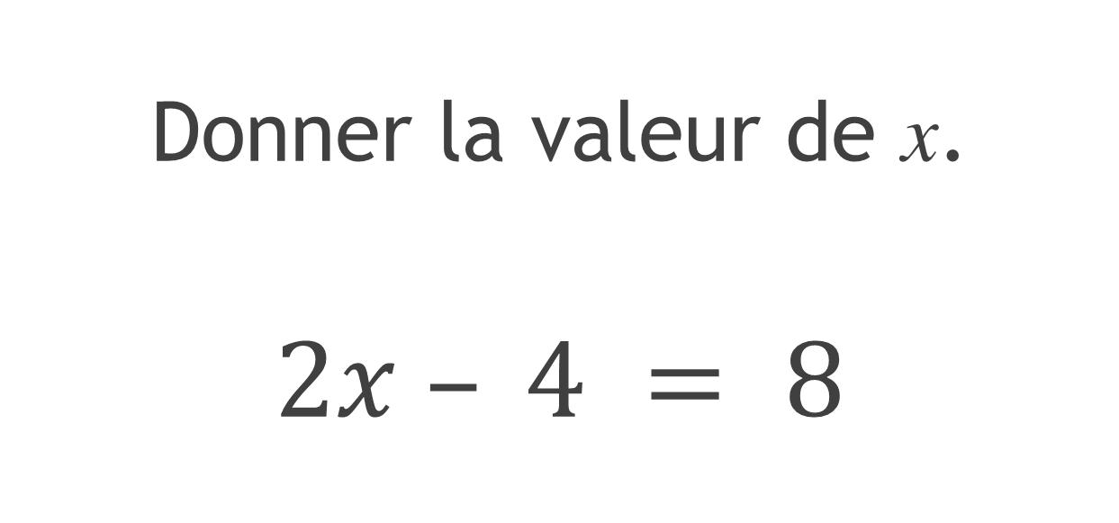
6
Donner la valeur de x.
$$2x – 4 = 8$$

Slide 9
7
Une classe de 28 élèves compte 7 garçons.
Calculer la fréquence des garçons.

Slide 10
8
Une voiture consomme 6 L de carburant pour 100 km parcourus.
Quelle distance peut-elle faire avec 42 L de carburant ?

Slide 11

9
Trouver la valeur manquante.
$\sqrt{….}$ = 9

Slide 12
10
Pour faire 1 gâteau, il faut 150 g de farine.
Quelle quantité de farine, en gramme, faudrait-il pour faire 5 gâteaux ?

Slide 13
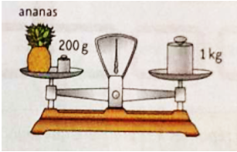
11
Quelle est la masse de l’ananas ?

Slide 14

12
CALCULER
$$85 ×0,1$$

Slide 15
13
Une boîte de 100 clous a une masse de 2 500 g.
Quelle est la masse d’un clou ?

Slide 16

$$6,75 + 5,75$$
14
CALCULER

Slide 17
15
Calculer 30% de 120.

Slide 18

$$128 +60+12$$
16
CALCULER

Slide 19

17
CALCULER
$$200 × 17$$

Slide 20
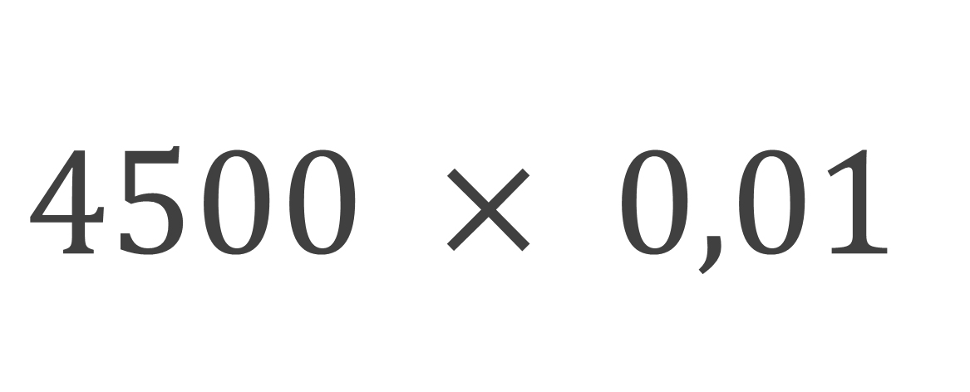
18
CALCULER
$$4500 × 0,01$$

Slide 21
19
Pour le mariage de Marc et Natacha, les 45 invités ont donné 20 € chacun.
Quelle somme ont-ils reçu ?

Slide 22
20
Une maman partage, de manière équitable,
276 € entre ces 3 enfants.
Combien d’euros chaque enfant va-t-il recevoir?

Slide 23
FIN
Poser votre stylo
Retourner votre Feuille
La déposer au bord de la table

